Slide 1

2022년 1학기
게임이론과 게이미피케이션
기초교양교육과 이성아

Slide 2
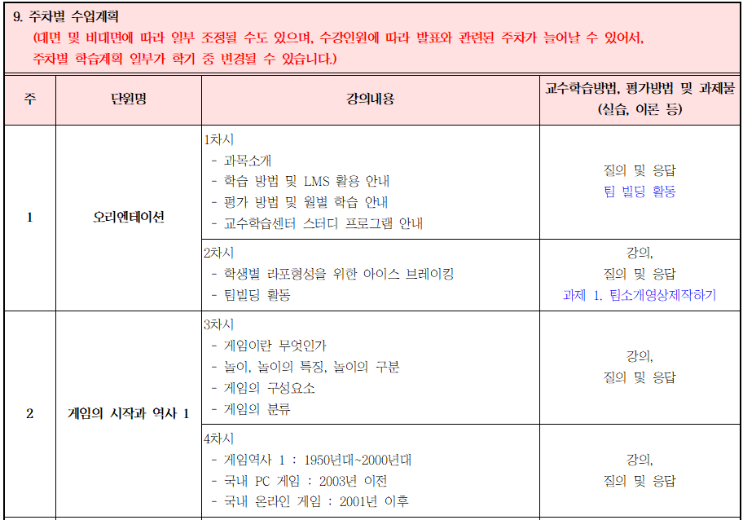
오늘 차시 안내

Slide 3
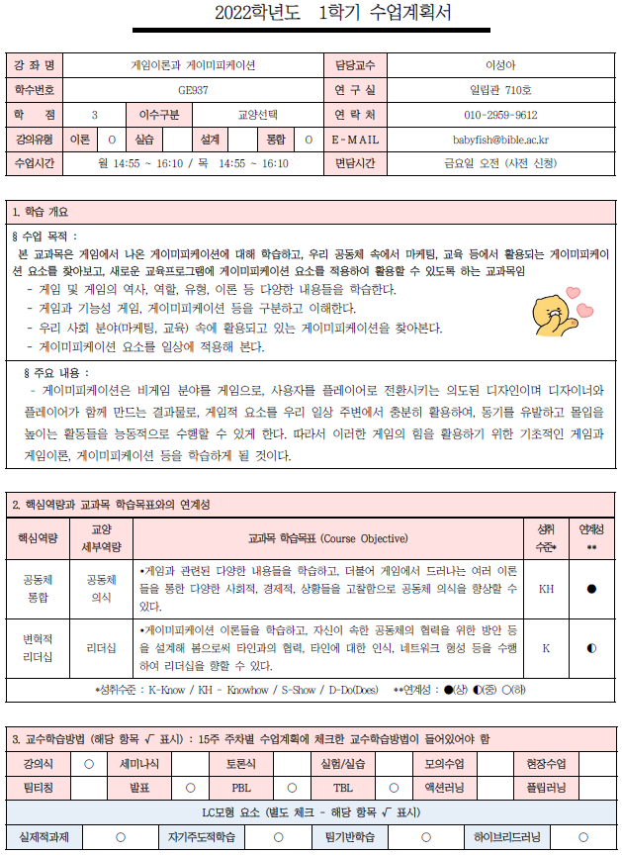
과목 개요

Slide 4
성적평가방법
출석 20점 : 2회 결석부터 감점 -1점
지각 시(10분 이후) -0.5 감점
중간지필고사 25점 (7주) : 선택형 or 선다형
기말지필고사 25점 (15주) : 선택형 or 선다형
PBL 과제 15점 : 팀별 동일 점수
PBL 결과 발표 15점 : 팀별 동일 점수
02

Slide 5
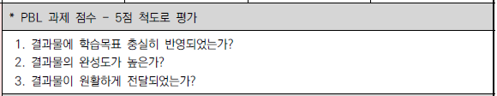
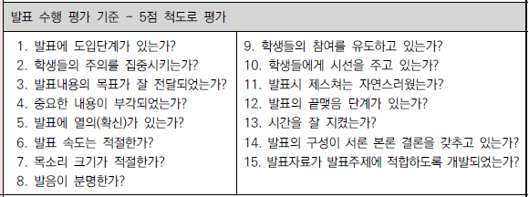
성적평가방법
과제15점 및 PBL 결과 발표15점
- 과제 : PBL 과제 점수 : 교수자 평가
- 발표 : 발표 수행 평가 : 동료 평가
02

Slide 6
성적평가방법
주의사항
- 평가는 상대평가입니다.
44명 중 A+ =13명 (30%)
B+ = 18명 (40%)
C+ = 13명 (30%)
- 시험지 백지 제출, 팀활동의 등의 사유가 발생하면
그 이하의 성적을 드릴 수도 있음을 말씀 드립니다.

Slide 7
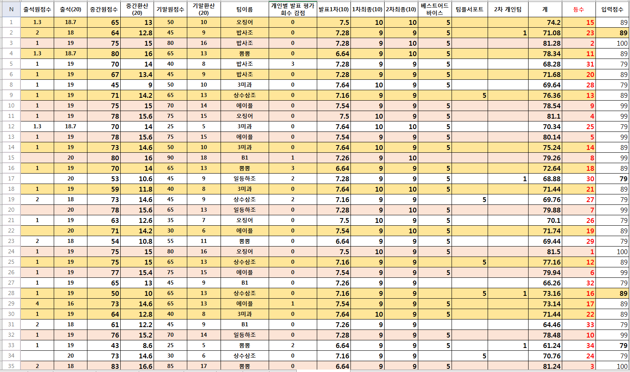
성적평가방법 (예)

Slide 8
코로나와 관련한 출석 안내
대면 수업이 원칙!
1. 본인이 몸에 이상이 있을 시, 사전에 연락을 주면 미리 촬영된 온라인 수업 영상을 통해 학습권을 보장
2. 그 후 교학처를 통해 결석계를 발급받아야 출석체크 가능, 따라서 온라인을 통해 수업을 들을 수 있는 것과 출석체크와는 별개임
3. 코로나 상황이 심각해져서 학교 차원에서 비대면을 해야 할 경우는 100% 실시간 줌 수업이 원칙

Slide 9
보강 관련 안내
보강이 필요한 날짜 (2회 온라인, 2회 오프라인)
1. 5월 5일 목요일 어린이날
2. 6월 6일 월요일 현충일
3. 중간고사 있는 주 목요일
4. 기말고사 있는 주 목요일

Slide 10
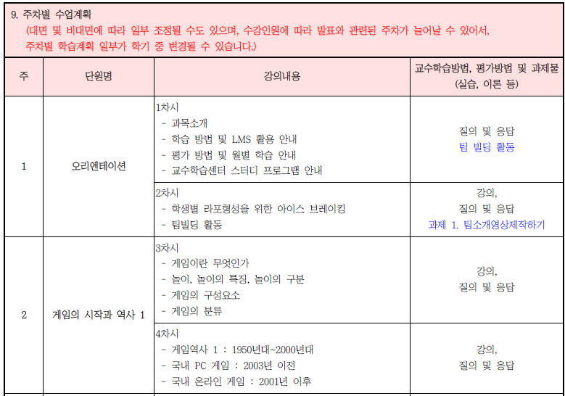
주차별 학습 안내

Slide 11
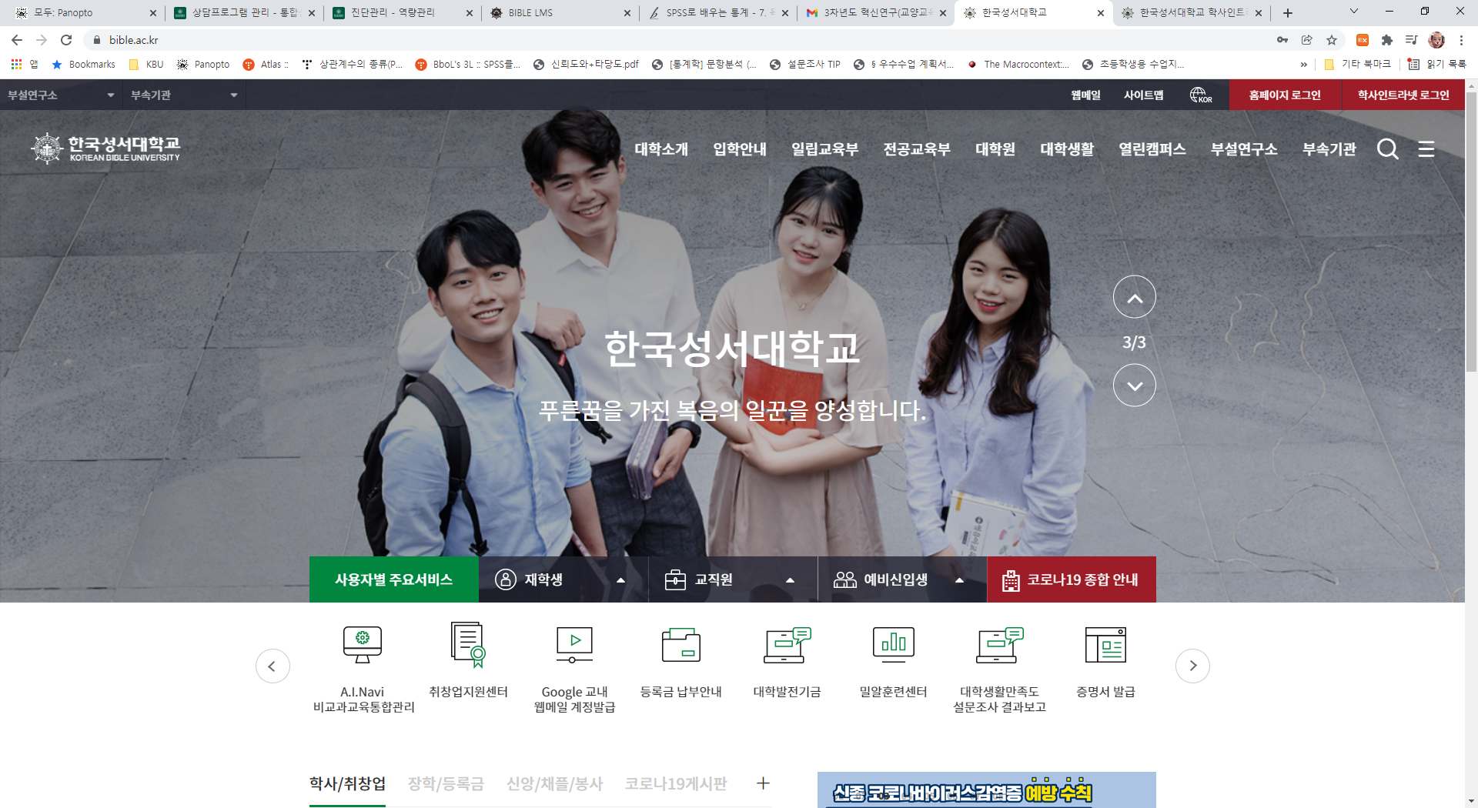
학교 홈페이지

Slide 12
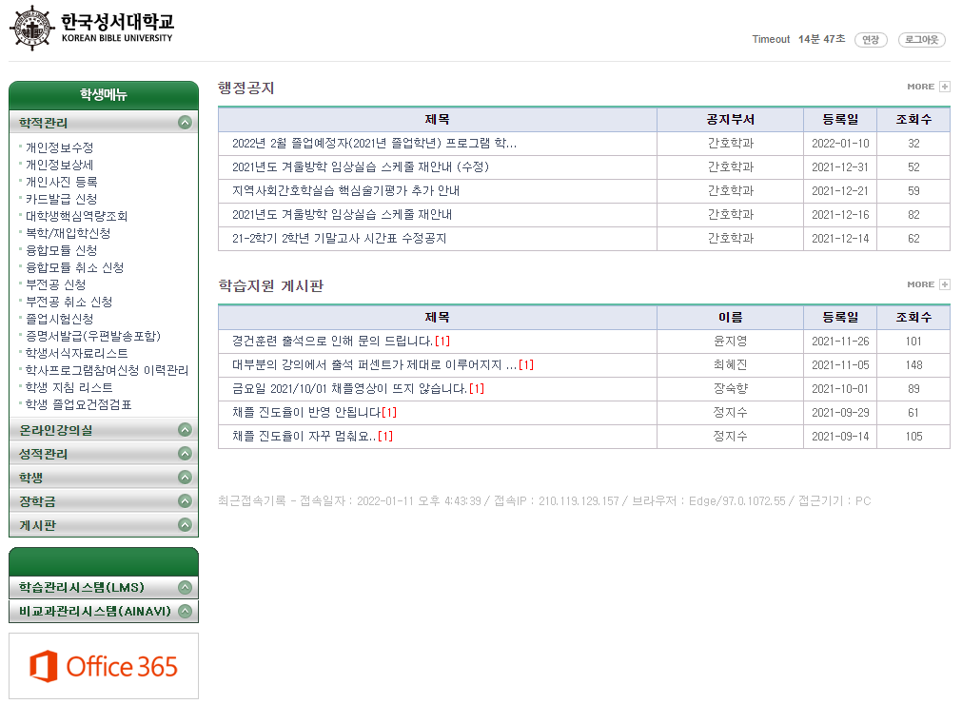
인트라넷
수강신청, 성적 확인, 성적 이의신청 등을 할 수 있는 곳

Slide 13
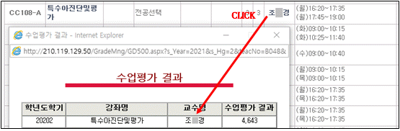
인트라넷
수강신청 시 해당 과목의 수업평가 결과를 확인 가능

Slide 14
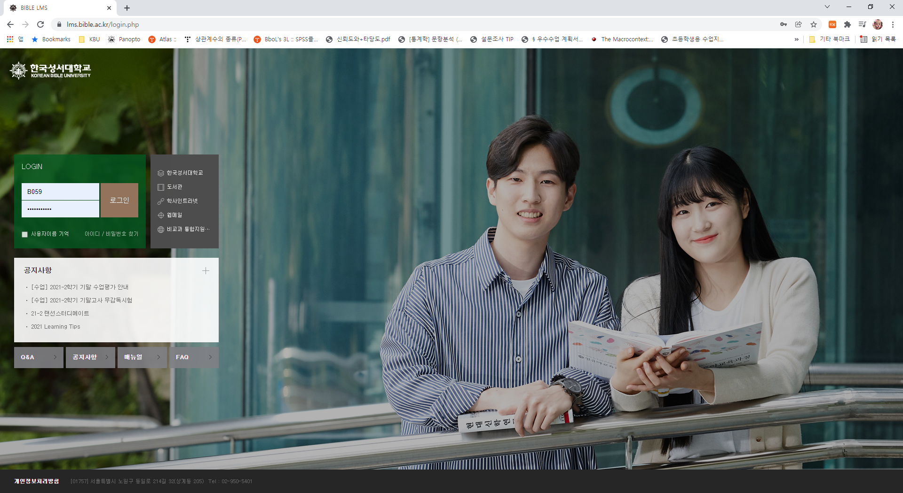
LMS(Learning Manage System)
온라인 학습 공간

Slide 15
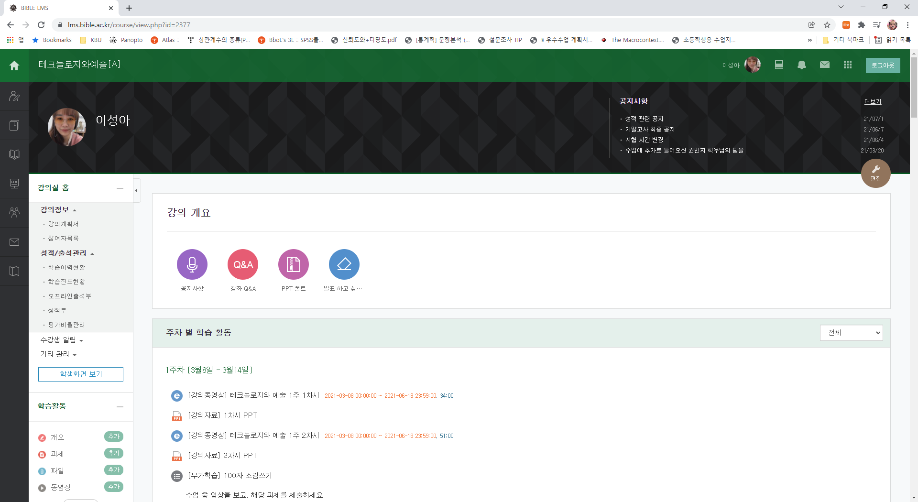
LMS(Learning Manage System)
온라인 학습 공간

Slide 16
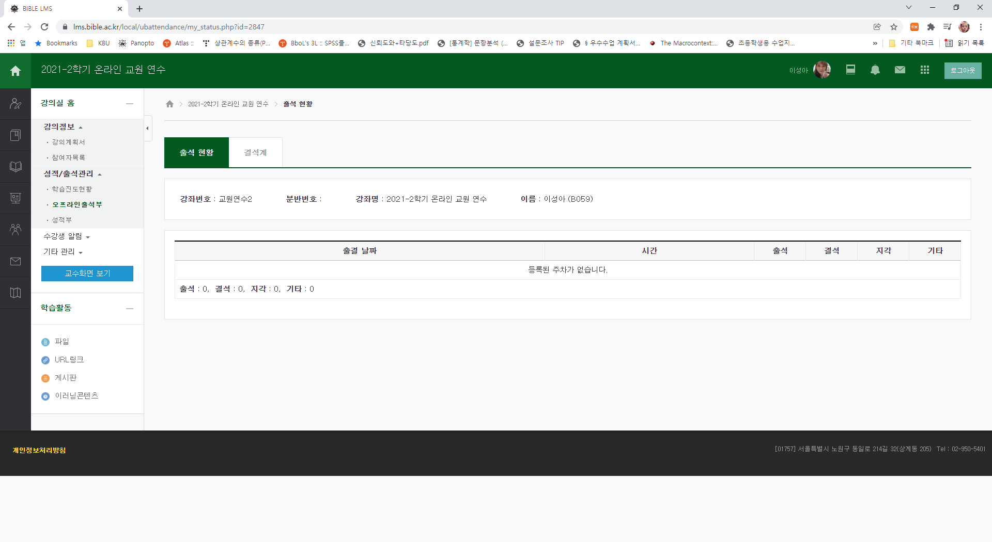
LMS(Learning Manage System)
온라인 학습 공간

Slide 17
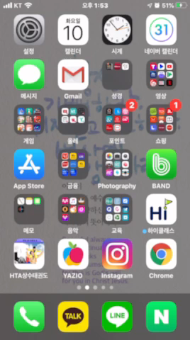
LMS(Learning Manage System)
온라인 학습 공간
; 어플리케이션

Slide 18
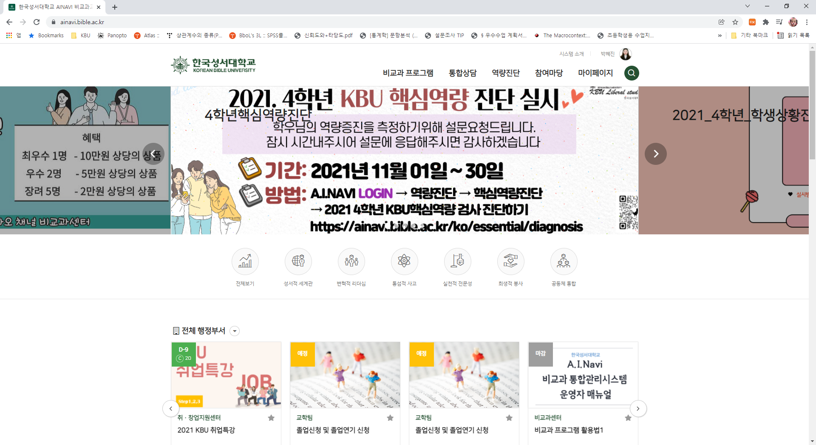
A.I.Navi
비교과 프로그램, 상담 프로그램, 역량 관리 프로그램

Slide 19
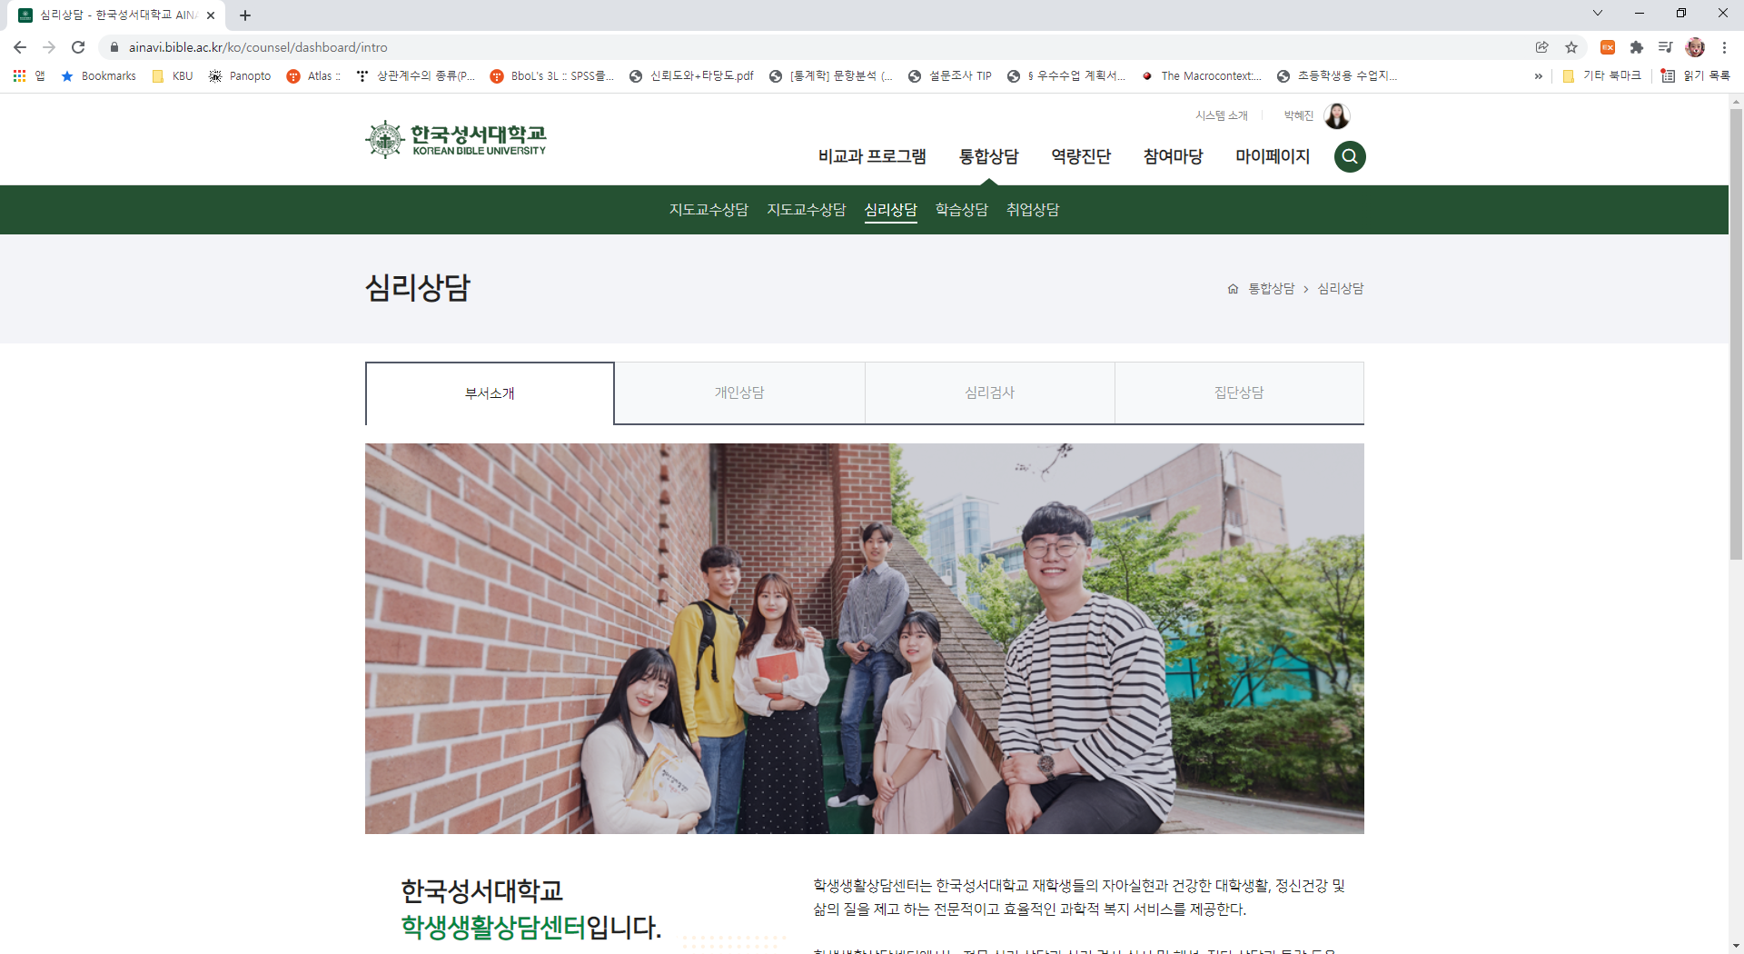
A.I.Navi
비교과 프로그램, 상담 프로그램, 역량 관리 프로그램

Slide 20
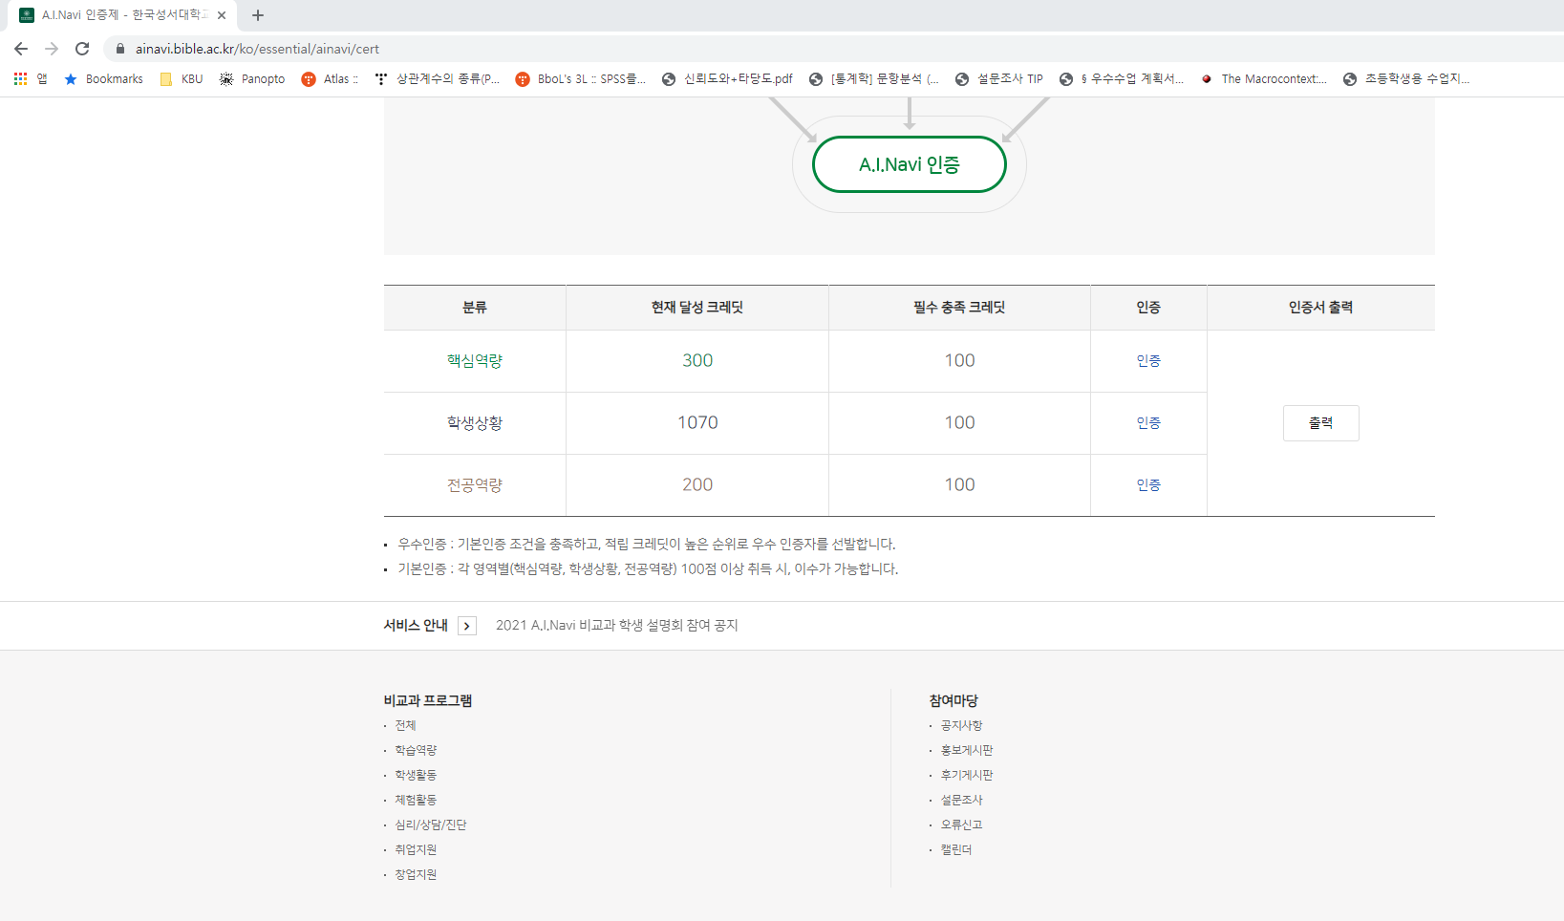
A.I.Navi
비교과 프로그램, 상담 프로그램, 역량 관리 프로그램

Slide 21
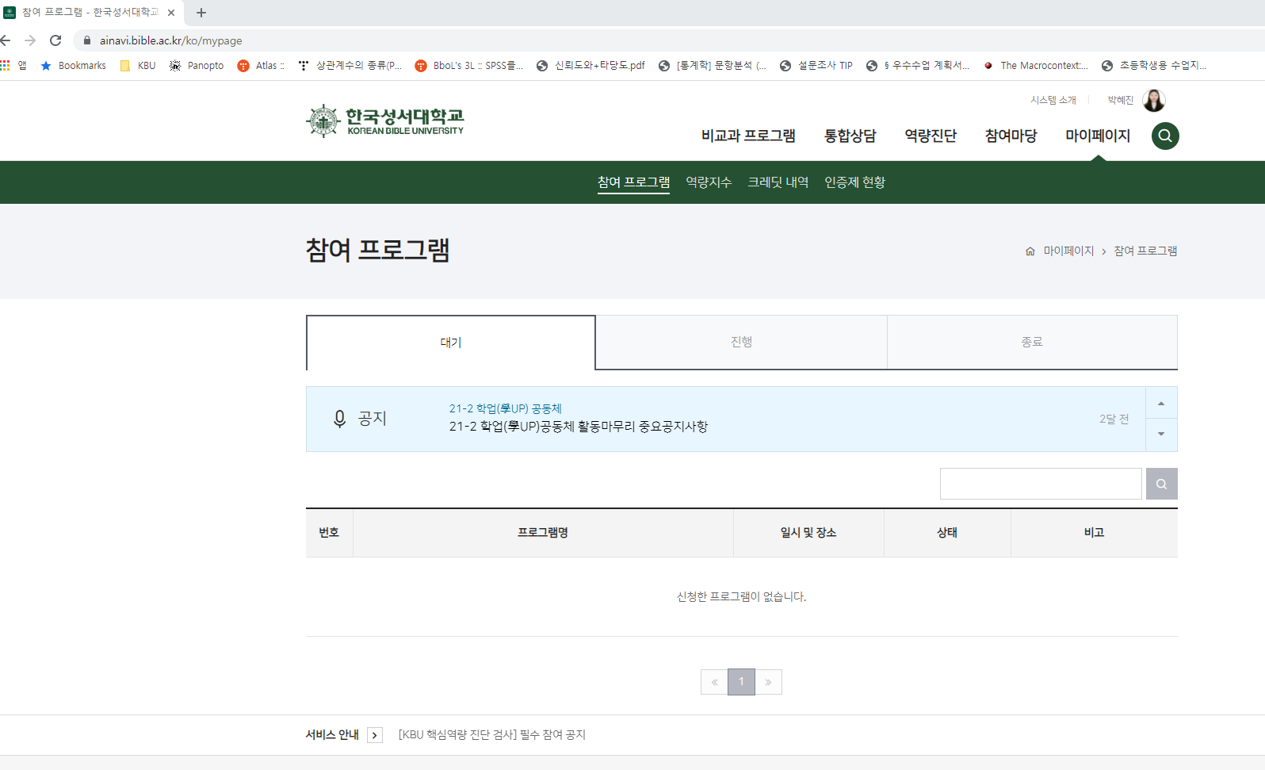
A.I.Navi
비교과 프로그램, 상담 프로그램, 역량 관리 프로그램

Slide 22
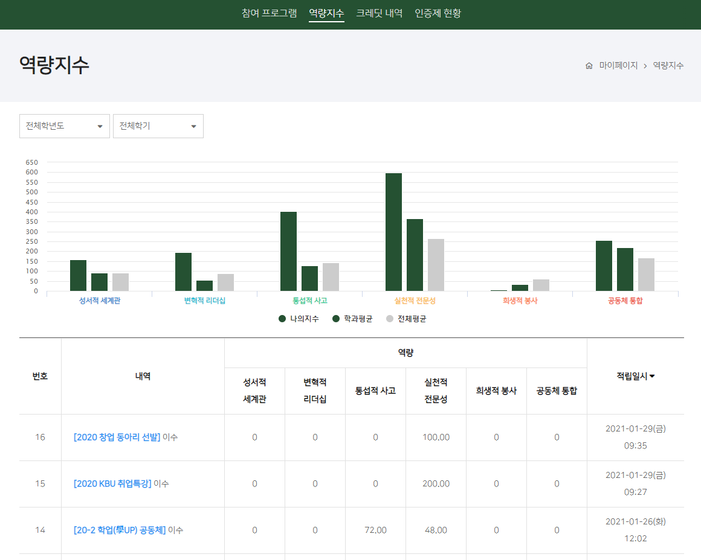
A.I.Navi
비교과 프로그램, 상담 프로그램, 역량 관리 프로그램

Slide 23

카카오 오픈채팅방 운영
https://open.kakao.com/o/gBJkiL3d
지금 링크 클릭
지금 접속하셔서~~~입장 인사 ^^;

Slide 24














Slide 25





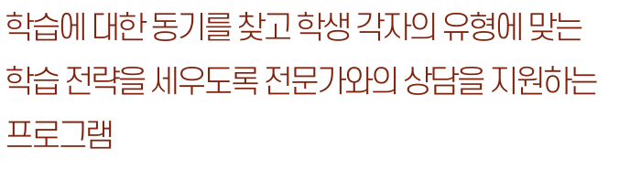

Slide 26

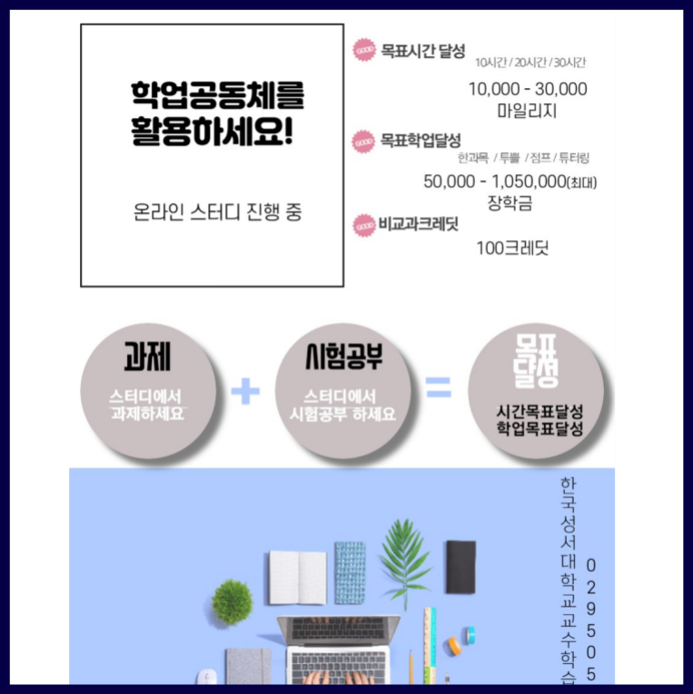



Slide 27

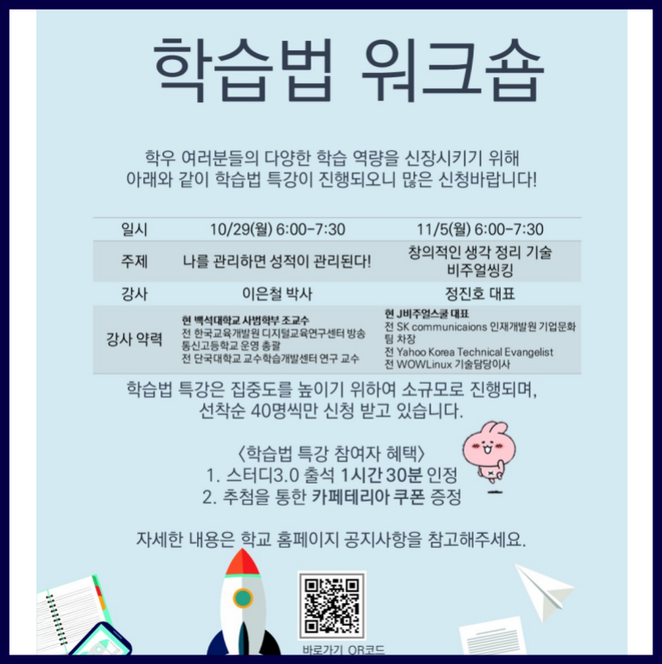



Slide 28





Slide 29



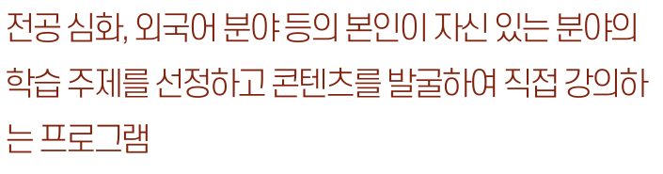

Slide 30
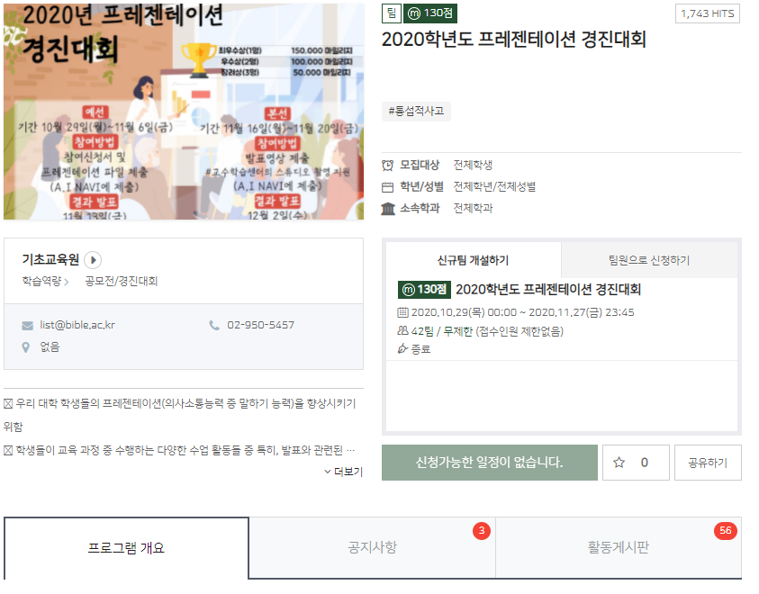

Slide 31
취창업지원센터
취업동아리
- 1학년때부터 다양한 경험을 통해 취업준비활동을 할 수 있도록 지원(동아리당 활동비 50만원 지원, 우수동아리 선발 예정)
창업동아리
- 학생들 스스로가 주체가 되어 창업활성화를 위한 다양한 아이디어를 찾고, 활동할 수 있도록 지원. (동아리당 활동비 100만원 지원, 우수동아리 선발 예정)

Slide 32
취창업지원센터
창업경진대회
- 학생들 스스로가 주체가 되어 창업활성화를 위한 다양한 아이디어를 찾아보자!!(상금 팀당 25만원~100만원)
취업특강
- 재학생이 창업에 손쉽게 다가갈 수 있도록 기업가정신부터 실직적인 창업지식까지 제공

Slide 33
취창업지원센터
취업캠프 (7~8월)
- 미래진로결정을 위한 취업진로캠프! 자기이해와 직업 및 직무를 탐색해보자!!
창업캠프 (7~8월)
- 미래창업자가 되기 위한 창업캠프! 창업기초부터 전문정보까지 탐색해보자!!

Slide 34
다음 차시 안내
감사합니다

